Slide 1

Av-Mau azil za životinje
Elektrotehnički fakultet u Sarajevu Predmet: Objektno orijentisana analiza i dizajn
Smjer: Računarstvo i informatika Profesorica: dr. dipl. ing Dženana Đonko
Akademska godina 2017/18.
Naziv projekta:
Ajna Zatrić - Edin Avdić - Nadir Avdagić
Tim CodeX

Slide 2
Agenda:
Prijedlog teme
Use case dijagrami i scenariji
Mokapovi i dijagrami aktivnosti
Dijagram klasa
Korisnički interfejs aplikacije za admina ( UWP -MVVM patern)
Dijagram sekvenci i komunikacije
Dizajn paterni
Dijagrami komponenti, paketa i raspoređivanja
Korisnički interfejs aplikacije UWP - MVVM arhitektura (u XAML-u za admina) i ostatak aplikacije u ASP.NET - MVC arhitektura (VIDEI)
PROGRAM PROJEKTNIH ZADATAKA NA PREDMETU OOAD 2017/2018: PZ1 - Prijedlog teme . PZ2 - Use case dijagram i scenariji . PZ3 Mokapovi i dijagrami aktivnosti . PZ4 - Korisnički interfejs aplikacije (u XAMLu za admina) i dijagram klasa . P5 - re-dizajnirati dijagram klasa tako da prati MVVM pattern i popraviti uočene prekšene SOLID principe tako da budu ispoštovani . PZ6 - rad sa bazom i MVVM u kodu . PZ7 - Kreirati odgovarajuće dijagrame sekvenci i komunikacije. PZ8 -Dizajn paterni PZ9 - Za vaš projekat kreirati dijagrame komponenti, paketa i raspoređivanja.

Slide 3
Av-Mau azil za životinje
1. Prijedlog teme

Slide 4
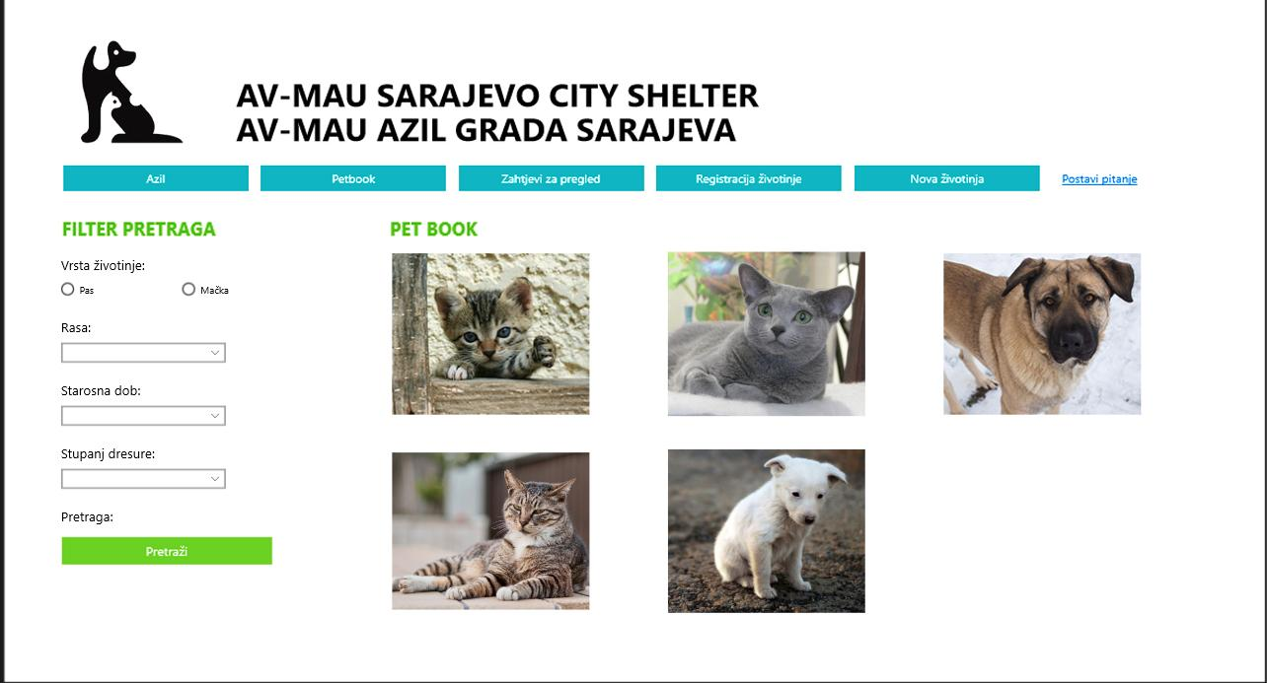
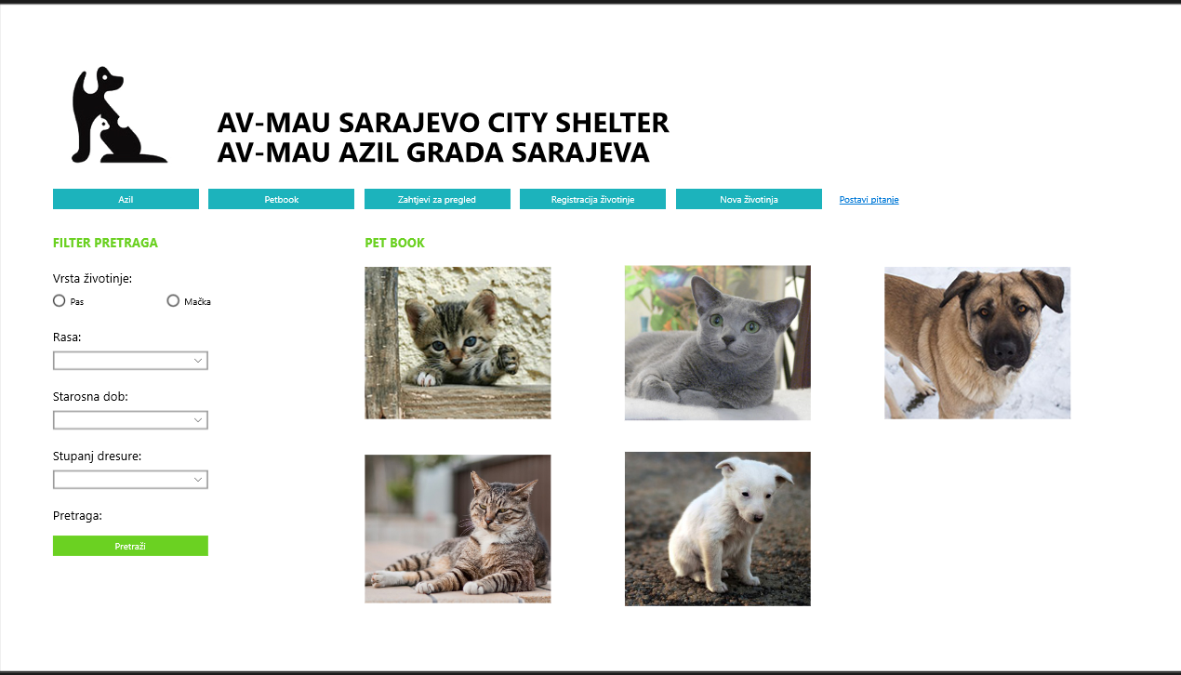
Izbor teme

Slide 5
Av-Mau azil za životinje
2. UseCase dijagram

Slide 6
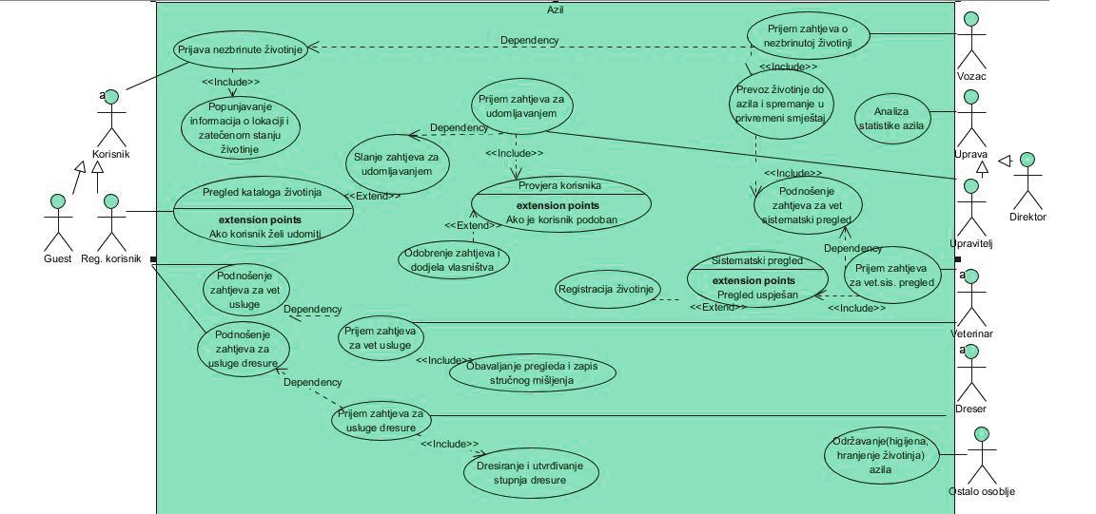
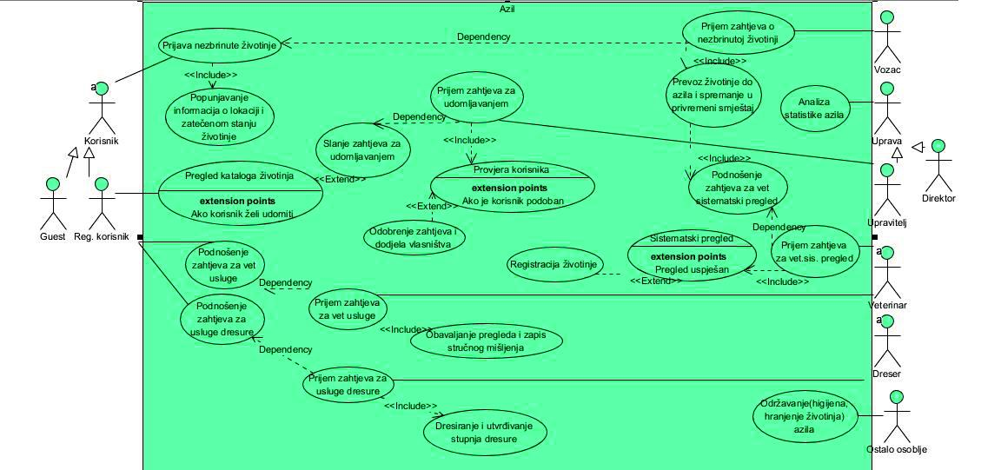
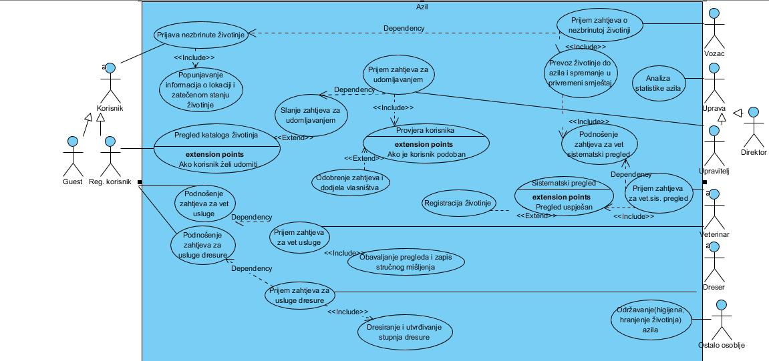
Use Case dijagram

Slide 7
Av-Mau azil za životinje
3. Mockapovi i dijagrami aktivnosti

Slide 8
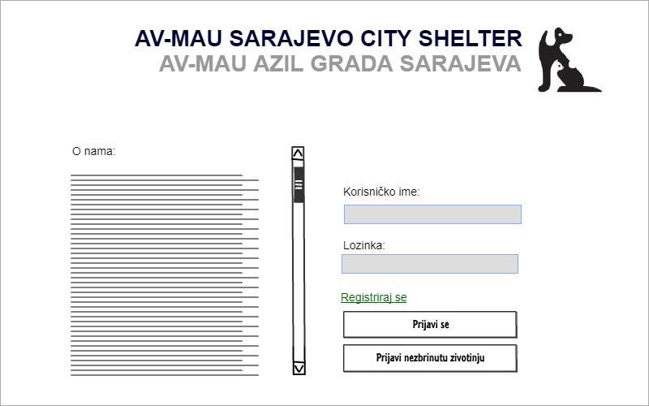
Naslovna strana

Slide 9
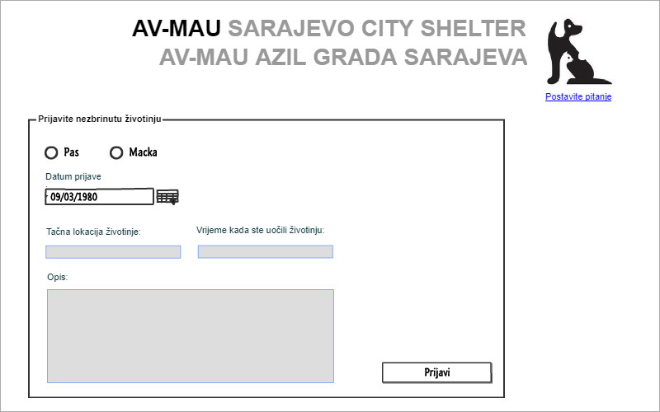
Guest korisnik - prijava nezbrinute/ugrožene životinje

Slide 10
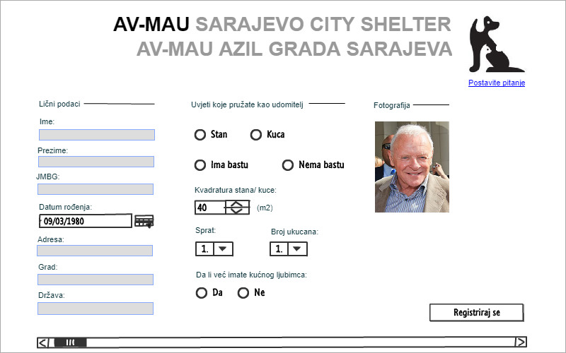
Registracija korisnika - potencijalnog udomitelja

Slide 11
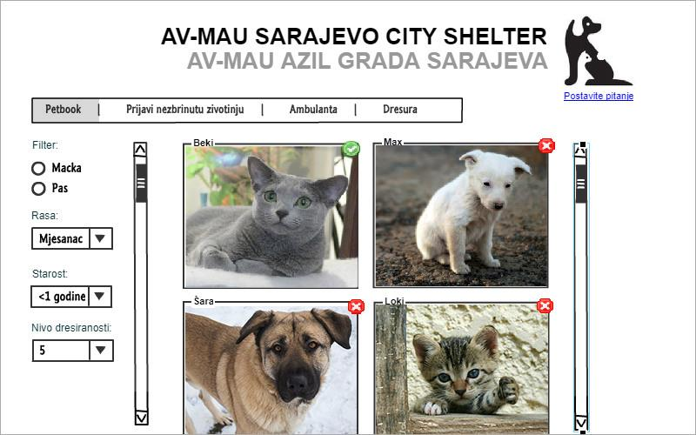
Registrirani korisnik - pregled PETBOOK-a

Slide 12
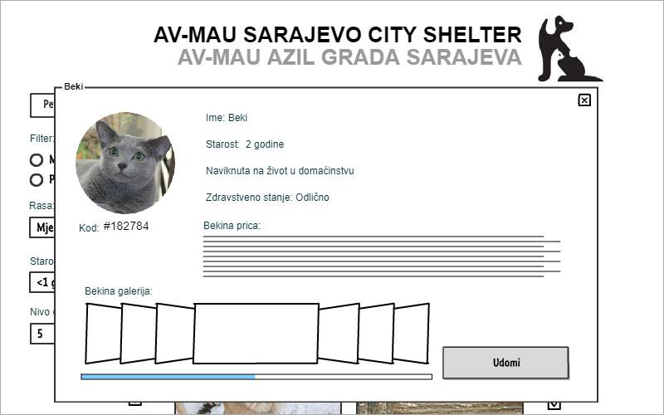
Registrirani korisnik - selekcija životinje, otvara se profil životinje sa detaljima

Slide 13
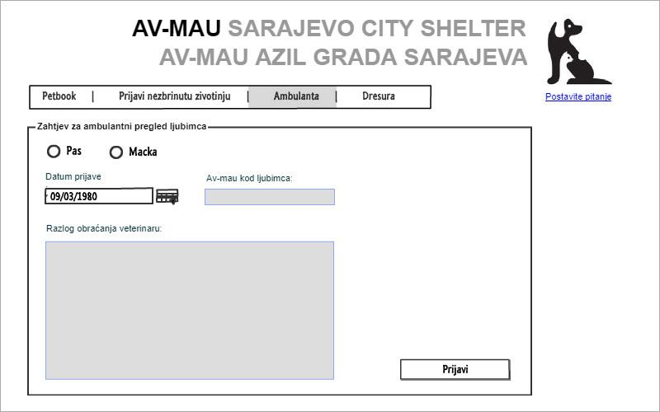
Registrirani korisnik - dodatne usluge, zakazivanje veterinarskog pregleda

Slide 14
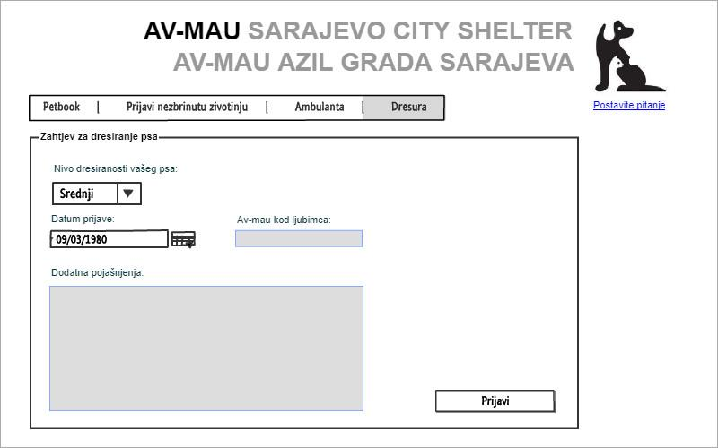
Registrirani korisnik - dodatne usluge, zakazivanje programa dresure za ljubimca

Slide 15
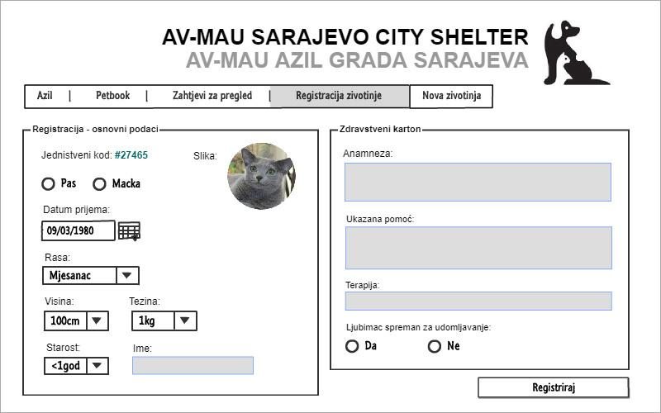
Veterinar uposlenik - prijem životinje, prvi pregled i registracija

Slide 16
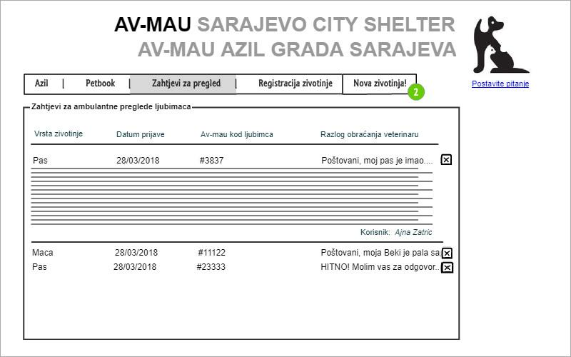
Veterinar uposlenik - lista zahtjeva za ambulantne preglede

Slide 17
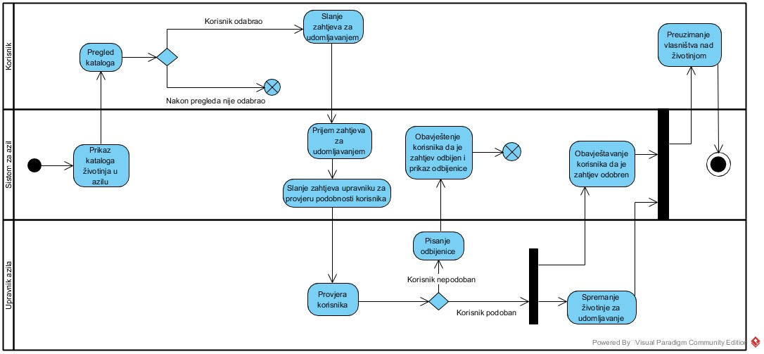
Dijagram aktivnosti - aktivnost: udomljavanje životinje

Slide 18
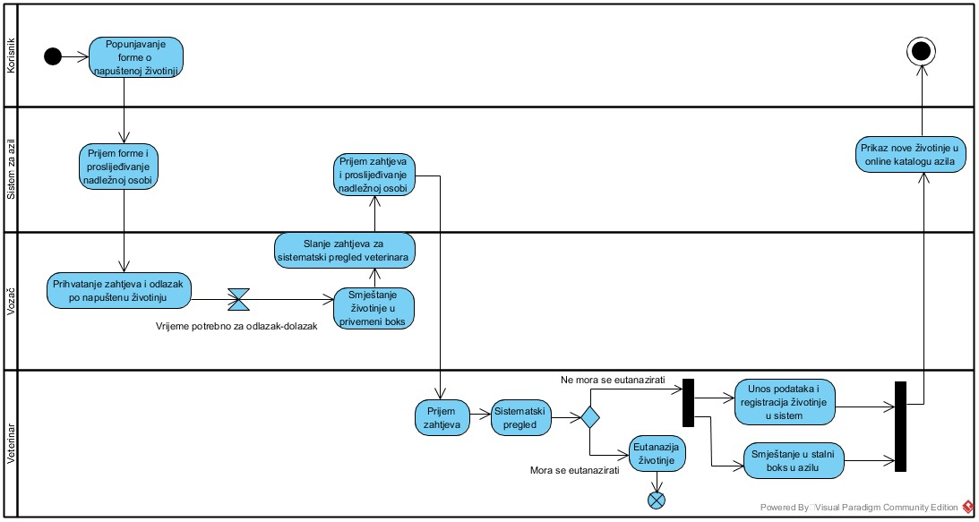
Dijagram aktivnosti - aktivnost: prijem životinje u azil

Slide 19
Av-Mau azil za životinje
4. Dijagram klasa

Slide 20
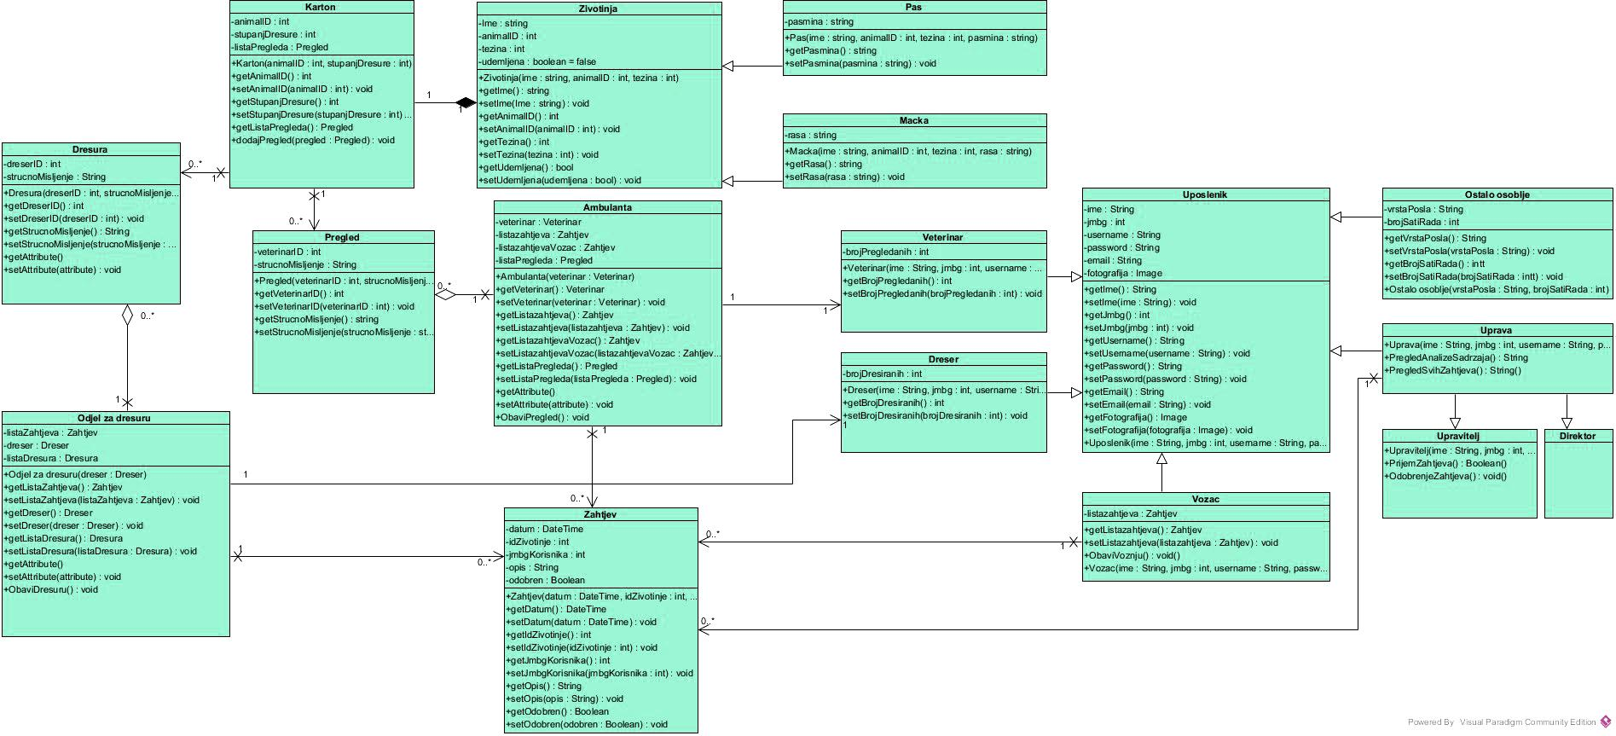
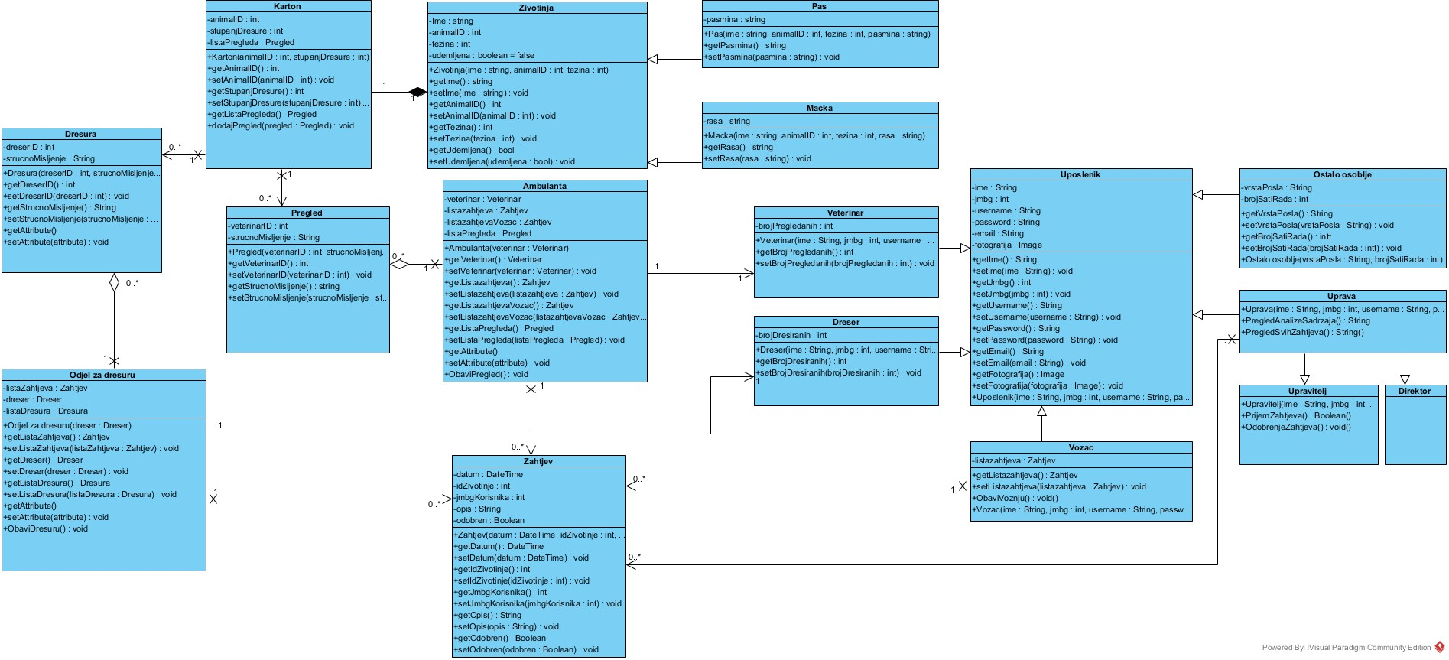
Dijagram klasa

Slide 21
Av-Mau azil za životinje
5. UWP (MVVM arhitekturalni patern)

Slide 22
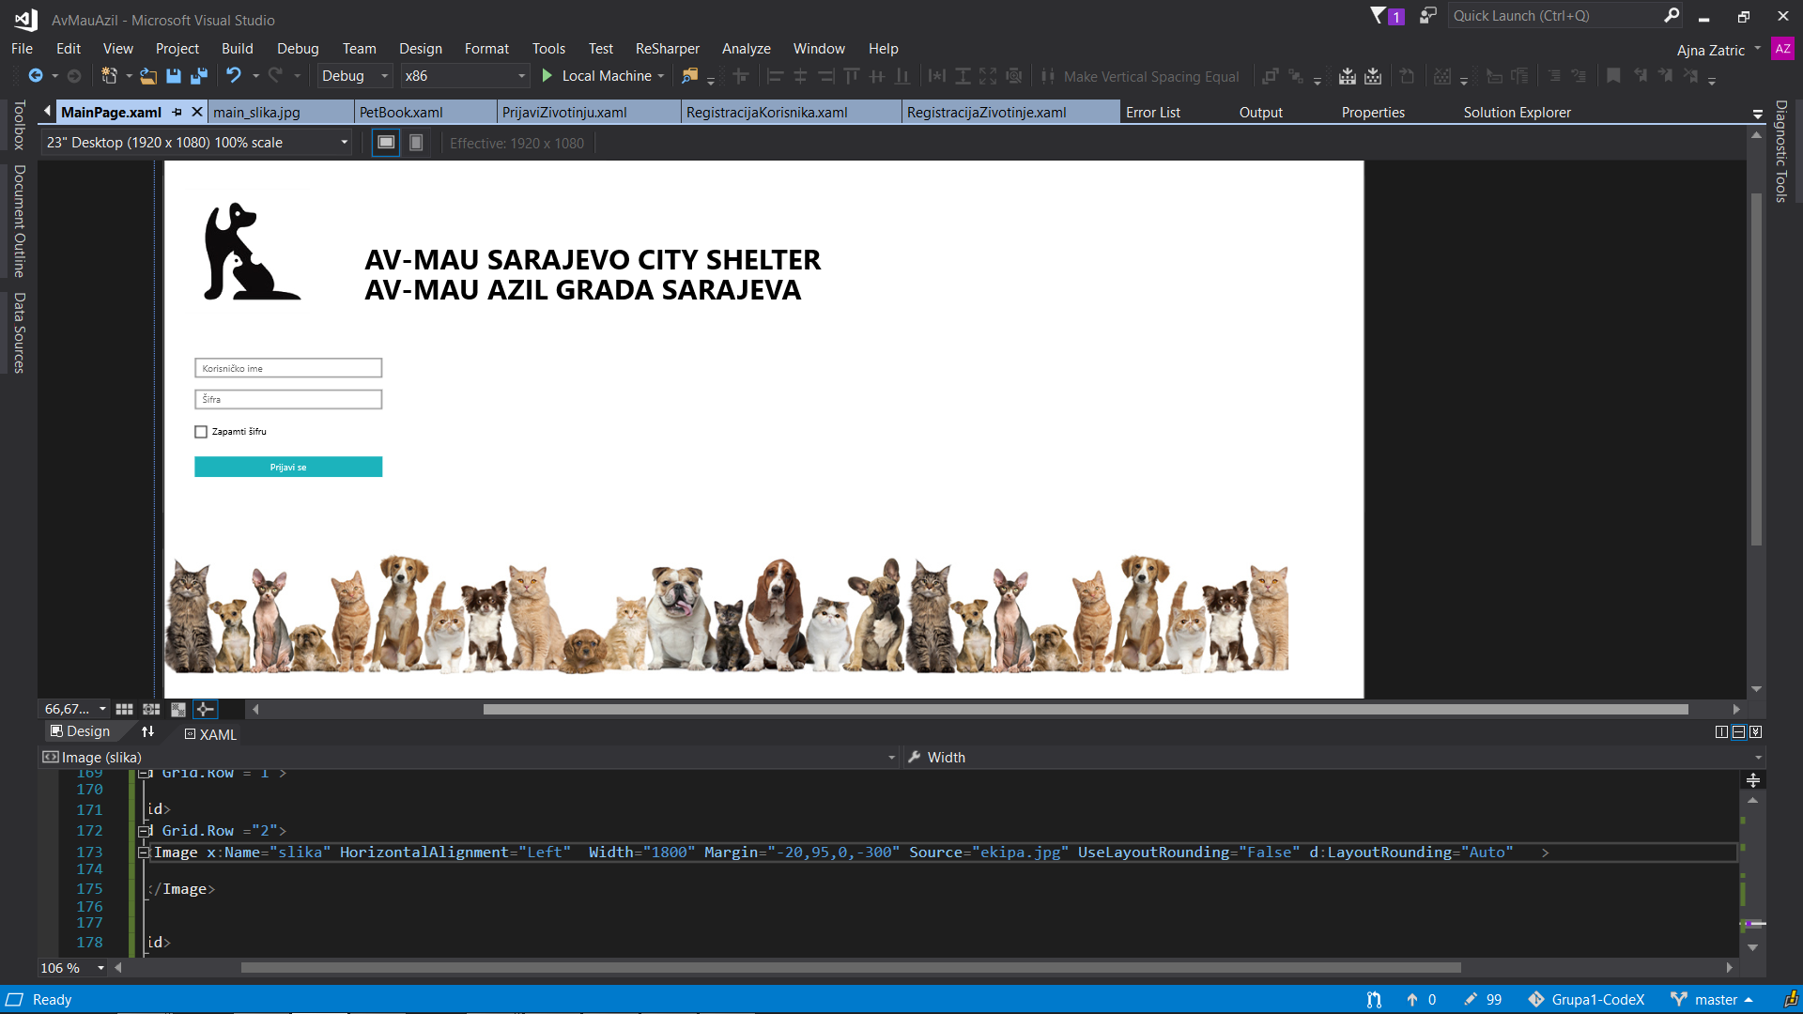

Slide 23
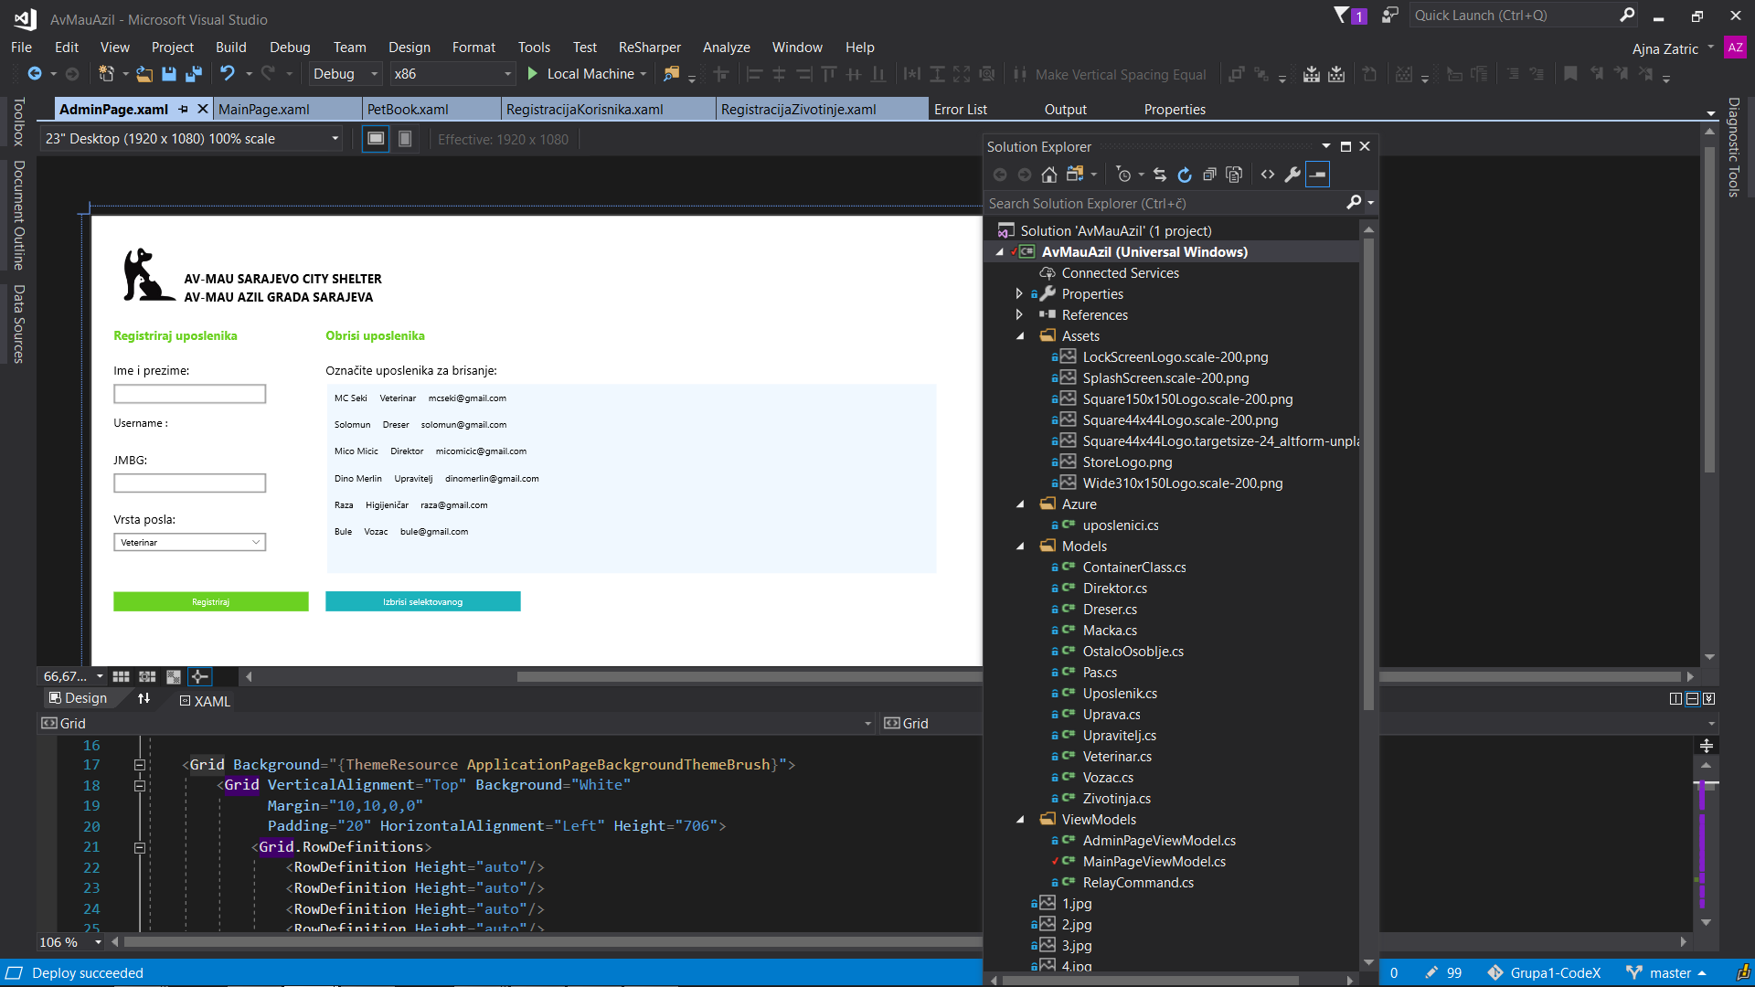

Slide 24
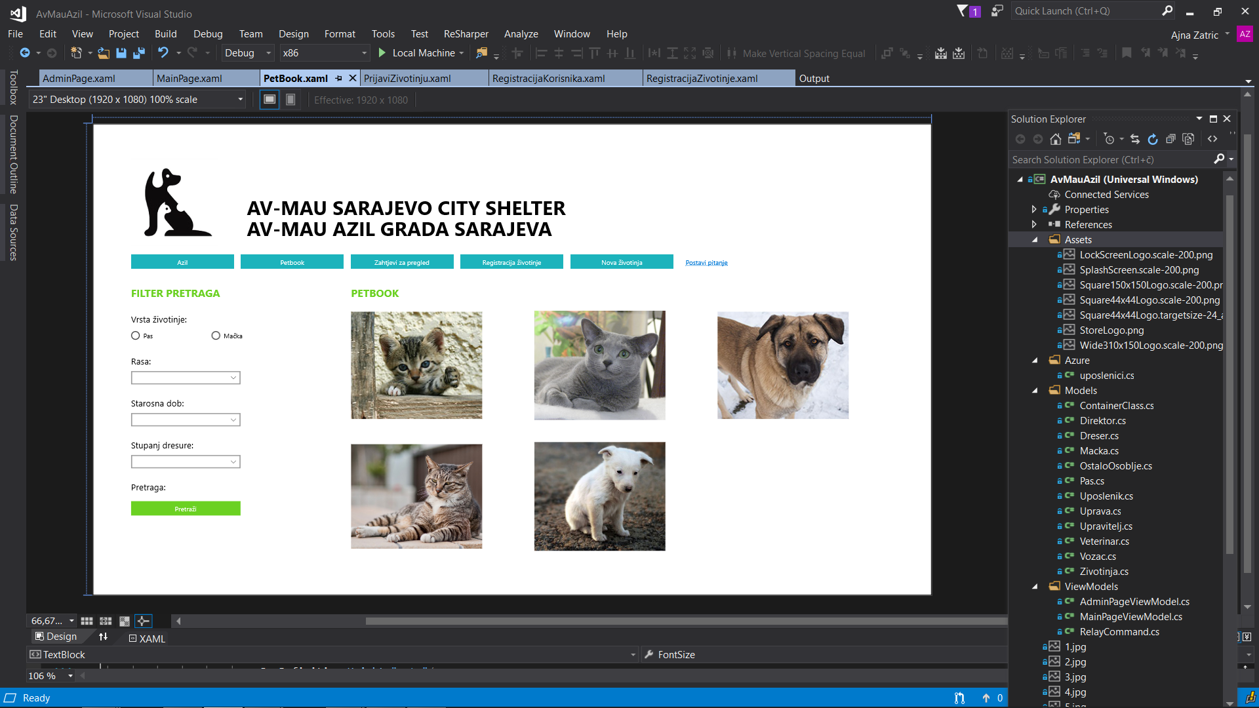
xxx

Slide 25
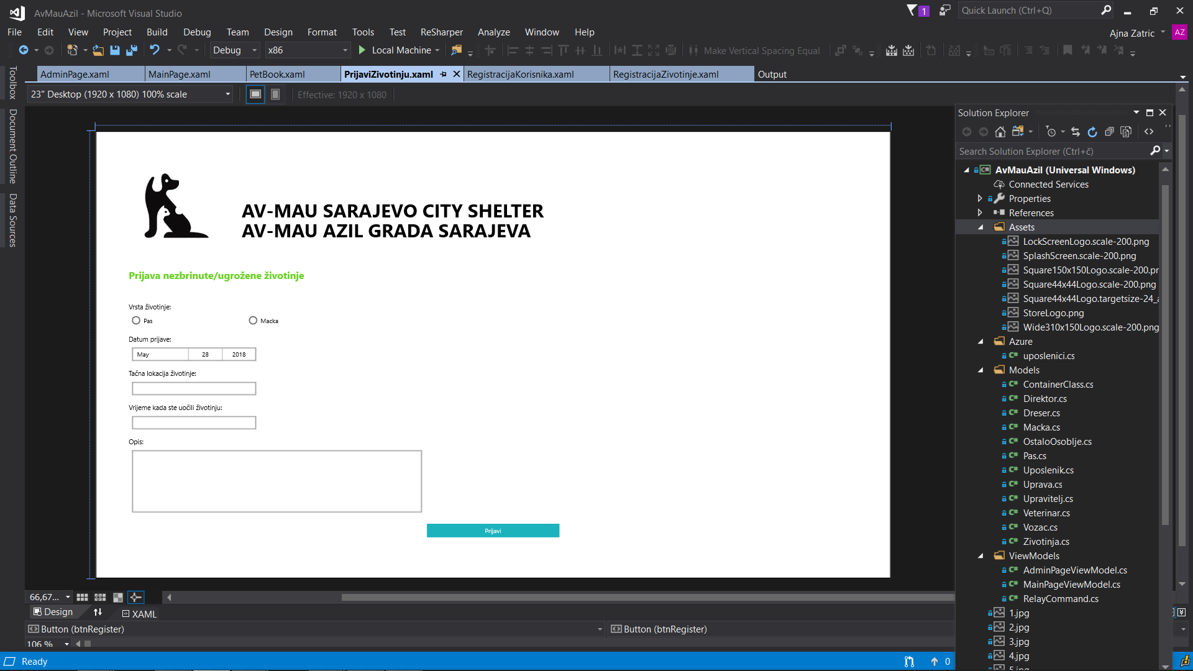
xxx

Slide 26
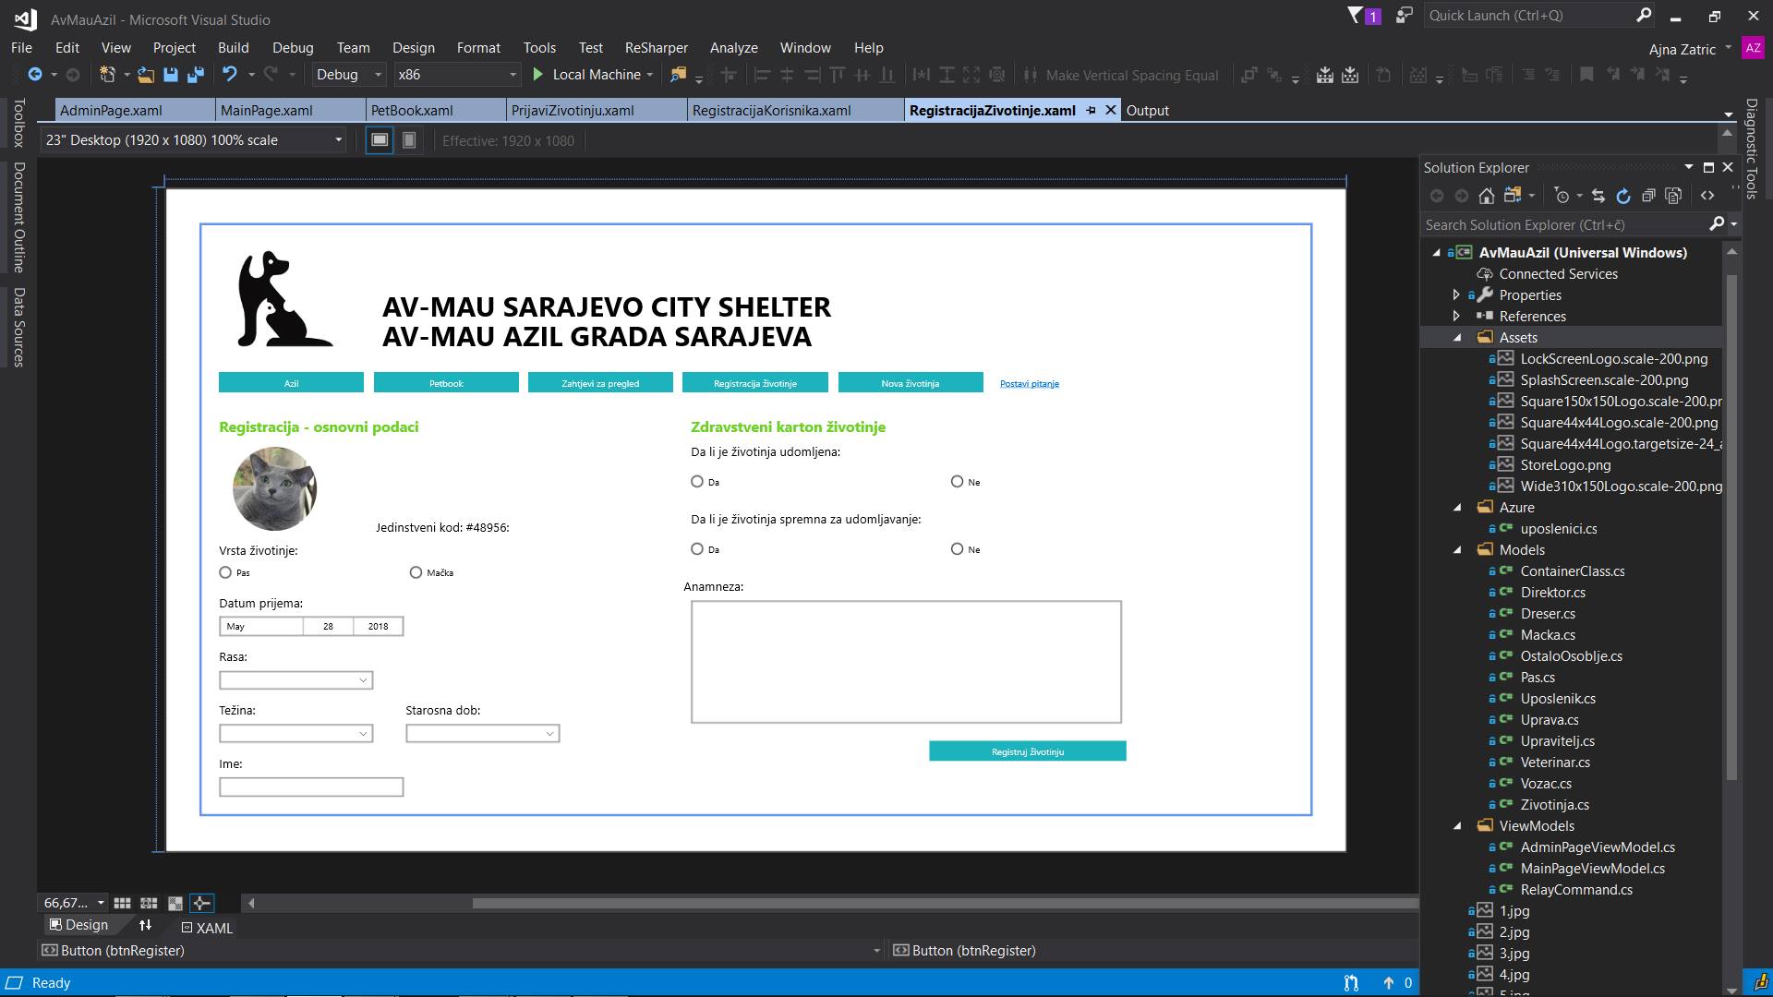
xxx

Slide 27
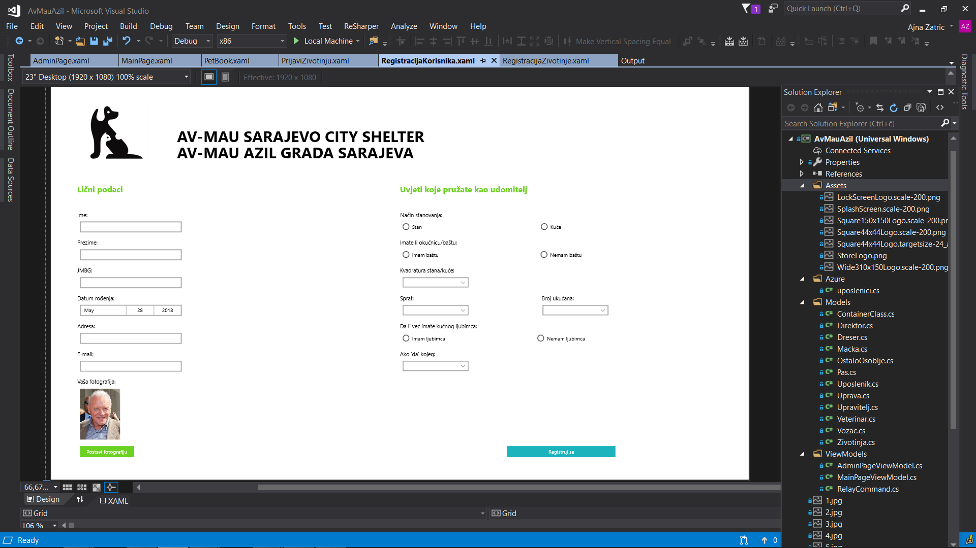
xxx

Slide 28
Av-Mau azil za životinje
6. Dijagrami sekvenci i komunikacije

Slide 29
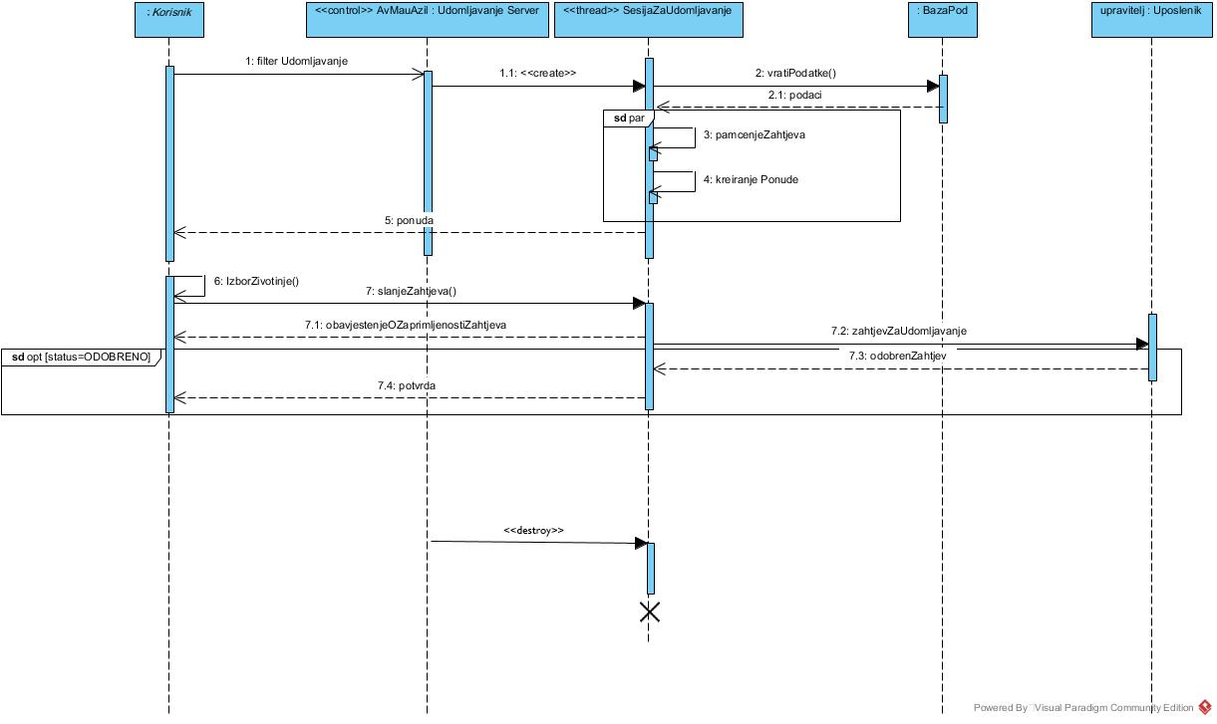
Dijagram sekvenci - interakcija u procesu udomljavanja

Slide 30
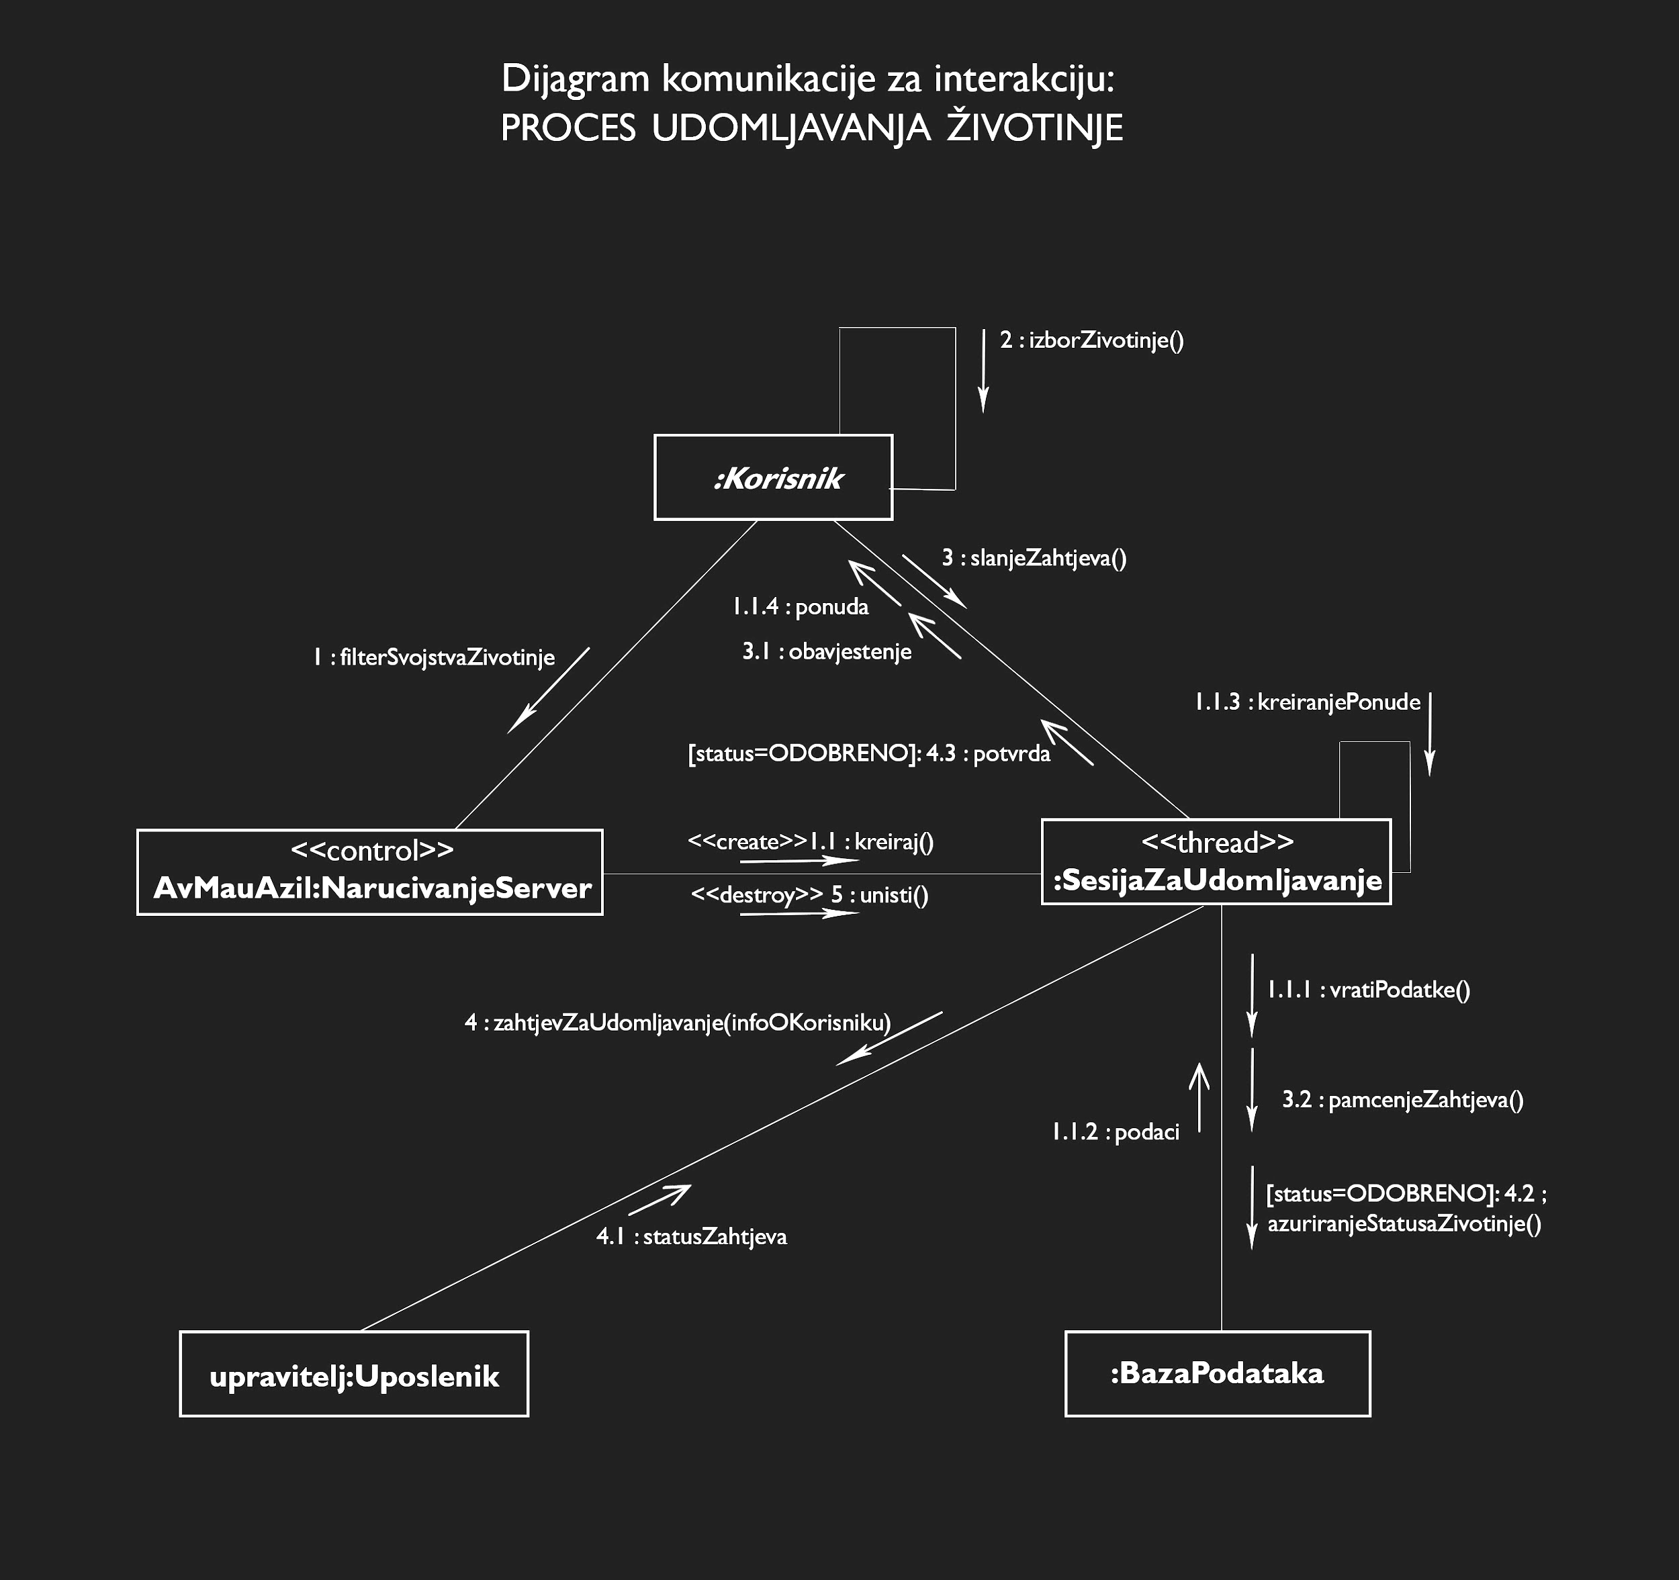

Slide 31
Av-Mau azil za životinje
7-8. Korisnički interfejs aplikacije UWP - MVVM arhitektura
(u XAML-u za admina)
i ostatak aplikacije u ASP.NET - MVC arhitektura (VIDEI)

